Slide 1
Výsledky léčebné studie „ACUTE LYMPHOBLASTIC LEUKEMIA INTERCONTINENTAL-BFM 2002“
31. ledna 2014

Slide 2
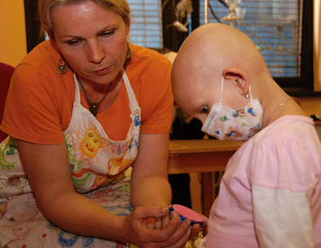
Výsledky léčebné studie „ACUTE LYMPHOBLASTIC LEUKEMIA INTERCONTINENTAL-BFM 2002“ 5 060 dětí 15 zemí 3 kontinenty
Jan Starý, Martin Zimmermann, Myriam Campbell, Luis Castillo, Eduardo Dibar, Svetlana Donska, Alejandro Gonzalez, Shai Izraeli, Dragana Janic, Janez Jazbec, Josip Konja, Emilia Kaiserova, Jerzy Kowalczyk, Gabor Kovacs, Chi-Kong Li, Edina Magyarosy, Alexander Popa, Batia Stark, Yahia Jabali, Jan Trka, Ondrej Hrusak, Hansjörg Riehm, Giuseppe Masera and Martin Schrappe.

Slide 3
DŮLEŽITÉ INFORMACE
Mimořádný příklad úspěšné mezinárodní spolupráce
Největší léčebná studie akutní leukemie v historii
Čeští odborníci ve vedoucí pozici
Publikování a citace v prestižních oborových médiích
Výsledky a zjištění pomáhají při léčbě

Slide 4
NEJVĚTŠÍ SPOLUPRÁCE V HISTORII
Česko
Polsko
Moskva
Slovensko
Maďarsko
Ukrajina
Slovinsko
Israel
Srbsko
Kuba
Chorvatsko
Hong Kong
Chile
Uruguay
Argentina
Počty pacientů (a center) v jednotlivých zemích
Argentina – 1270 (37) Hong Kong – 155 (5) Srbsko – 266 (4)
Chile – 558 (12) Maďarsko – 259 (13) Slovensko – 137 (3)
Chorvatsko – 122 (3) Israel – 292 (9) Slovinsko – 36 (1)
Kuba – 151 (5) Moskva – 98 (1) Ukrajina – 421 (12)
Česká republika – 291 (8) Polsko – 908 (15) Uruguay – 96 (1)
Notes:
4
4

Slide 5
CELKOVÉ VÝSLEDKY LÉČBY
1.0
0.9
0.82, SE=0.01
0.8
0.7
0.6
0.5
0.4
0.3
0.2
0.1
0.0
0
1
2
3
4
5
6
7
8
Celkem (N=5060, 859 selhání léčby)

Slide 6
1.0
0.9
0.8
0.7
0.6
0.5
0.4
0.3
0.2
0.1
0.0
0
1
2
3
4
5
6
7
8
Roky od stanovení diagnózy

Slide 7
„Není jiný příklad tak velké a úspěšné mezinárodní spolupráce (u dětské ALL) jako je tato studie“
prof. M. Schrappe, předseda celosvětové organizace pro léčbu dětských leukémií I-BFM-SG
„Tato mezinárodní spolupráce je vzorem pro další pokrok v dětské i dospělé onkologii…“
prof S. Hunger, předseda americké Children´s Oncology Group, Editorial v časopise Journal of Clinical Oncology, 20.1. 2014

Slide 8
VÝSLEDKY BYLY OCENĚNY
Cena ministra zdravotnictví v roce 2006 za řešení projektu IGA MZ ČR „Časná odpověď na léčbu jako nejvýznamnější prognostický faktor dětské akutní lymfoblastické leukémie v nové mezinárodní léčebné studii“
Výsledky hodnocení časné odpovědi na léčbu publikovány ve dvou mezinárodních časopisech a spolu s úspěšným vedením studie se staly podkladem přijetí české leukemické skupiny do mezinárodního konsorcia, které zahájilo novou studii v roce 2011.

Slide 9
1,0
0,8
0,6
Podíl žijících
0,4
0,2
Roky od stanovení diagnózy
0,0
0
5
10
15
20
25

Slide 10
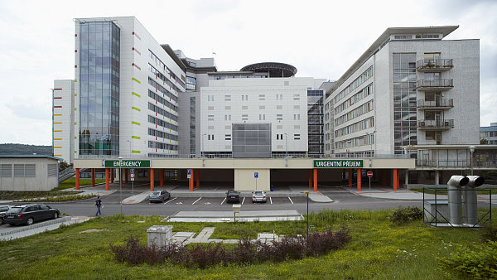
LEUKEMICKÁ CENTRA V ČR
molekulární diagnostika
Ústí nad Labem
Hradec Králové
Praha
Ostrava
Plzeň
Olomouc
Brno
České Budějovice

Slide 11
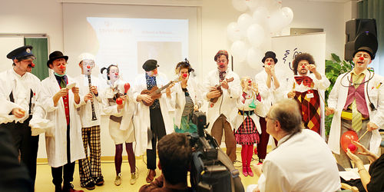
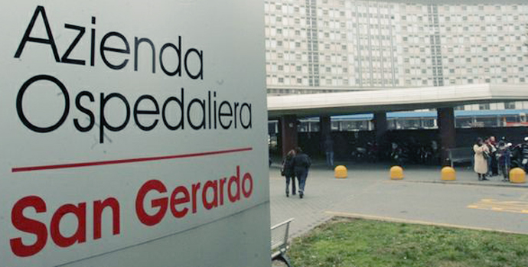
SHRNUTÍ
Význam a přínos studie
Výsledky a zjištění
Budoucnost a výhled?
Situace v oboru v ČR i v zahraničí

Slide 12
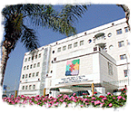
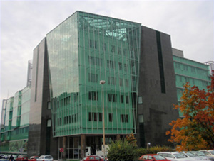
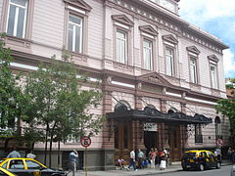
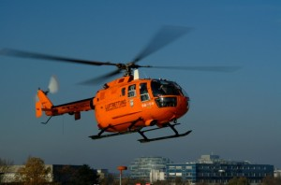
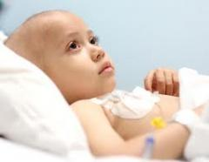
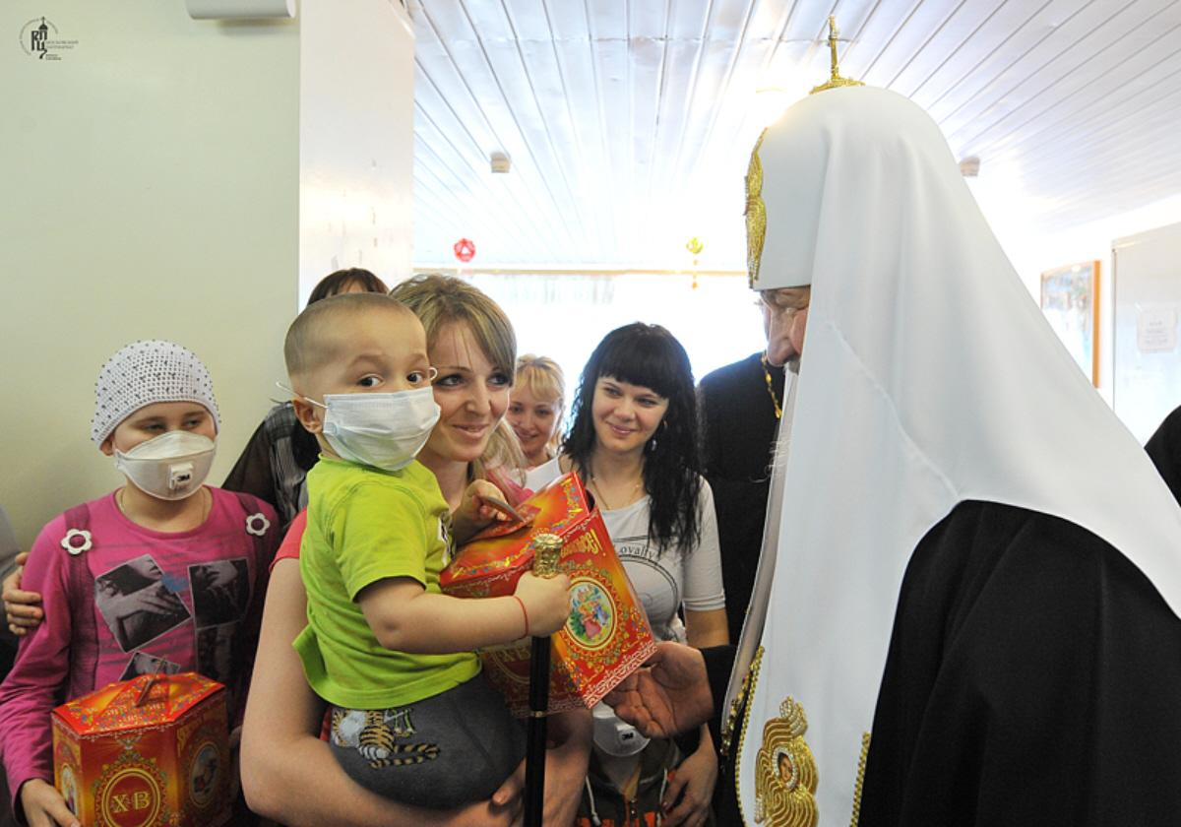
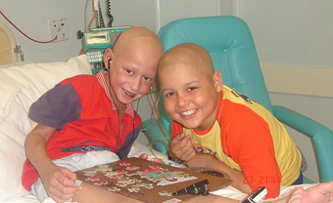
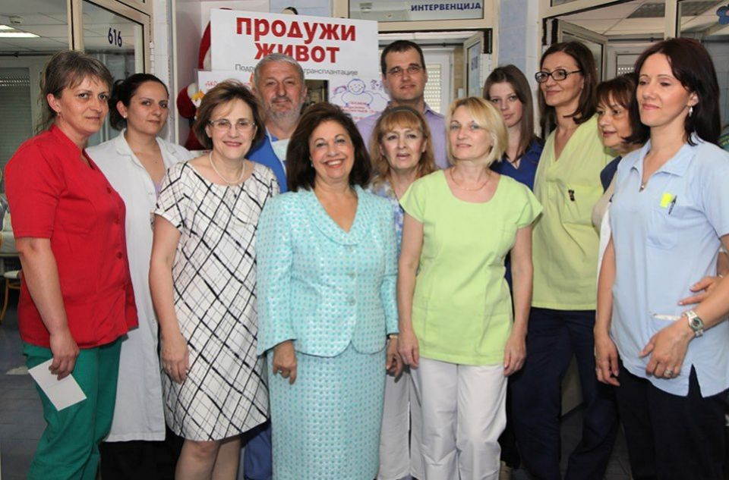
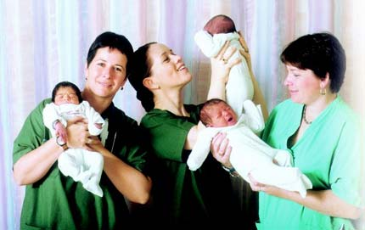
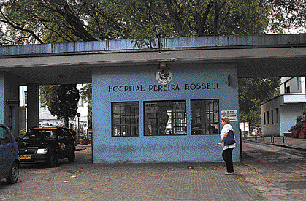
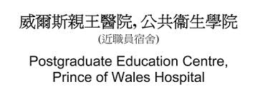
DĚKUJEME ZA POZORNOST!
PROSTOR PRO VAŠE DOTAZY…
Kontakt:
Ing. Tereza Kůstková
Tel.: +420 606 215 977
tereza.kustkova@lfmotol.cuni.cz
Tiskové materiály ke stažení:
http://www.lf2.cuni.cz/Aktuality/nove/n3051.htm

